Slide 1

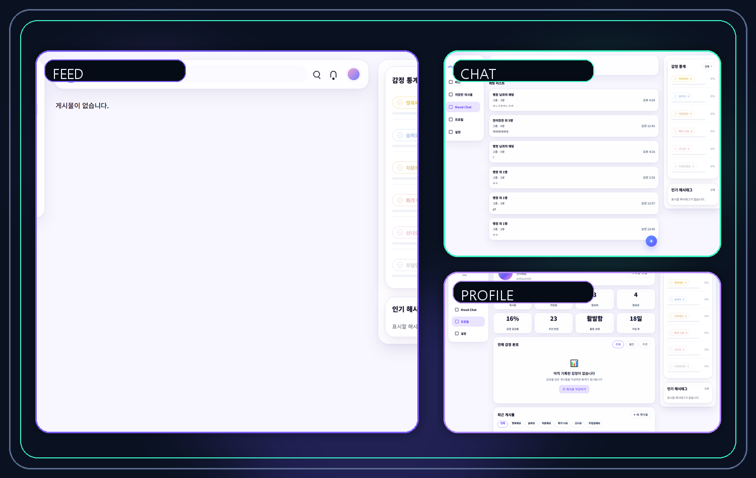
PORTFOLIO / FINAL
MoodCast
REAL SCREENS
감정 중심 소셜 미디어 플랫폼
팀 프로젝트 / 4인 개발
사용자의 감정(Mood)을 중심으로
공감·댓글·채팅이 연결되는 SNS
React
Spring Boot
S3
핵심 기능 구현 완료
MoodCast Project Presentation
01
Notes:
첫 장에서는 MoodCast가 어떤 서비스인지 한 문장으로 소개합니다. 감정 중심 SNS라는 차별점과 팀 프로젝트라는 점, 그리고 핵심 기능이 실제로 완성되었다는 점을 강조합니다.

Slide 2

PROJECT
프로젝트 개요
감정 기반 소셜 네트워크를 지향하는 MoodCast의 핵심 방향을 요약합니다.
핵심 한 줄
핵심 흐름
감정을 선택하고,
그 감정에 맞는 게시글을 작성·공유하는 SNS
1
2
3
4
무드 선택
→
피드 탐색
→
공감/댓글
→
실시간 채팅
• 무드 선택 → 피드 탐색
• 공감 / 댓글 / 채팅으로 연결
• 핵심 기능 구현 완료
MoodCast는 콘텐츠 중심이 아니라 감정 중심의 소통을 목표로 설계되었습니다.
피드, 게시글, 채팅, 알림이 하나의 사용자 흐름으로 연결됩니다.
완성형 프로젝트
02
Notes:
이 슬라이드에서는 서비스의 전체 방향성을 간단히 설명합니다. 무드 선택에서 시작해 피드 탐색과 상호작용으로 이어지는 구조를 보여주면 다음 슬라이드 이해가 쉬워집니다.

Slide 3
WHY
기획 배경과 목표
기존 SNS의 정보 소비 방식과 MoodCast의 차별점을 비교해 보여줍니다.
기존 SNS
MoodCast
콘텐츠 중심
감정 중심 소통
• 무엇을 올릴지 먼저 고민
• 피드 소비가 관계보다 우선
• 공감 포인트가 분산되기 쉬움
• 지금의 감정을 먼저 선택
• 감정에 맞는 공감형 피드 제공
• 채팅·알림으로 연결되는 커뮤니티
공감 기반 커뮤니티 경험 제공
03
Notes:
기획 배경에서는 왜 이 서비스를 만들었는지를 설명합니다. 기존 SNS가 콘텐츠 중심이라면, MoodCast는 감정을 중심으로 관계를 만드는 방향이라는 점을 비교해서 전달합니다.

Slide 4
FLOW
핵심 사용자 흐름
사용자가 서비스 안에서 어떤 순서로 움직이는지 한눈에 보여줍니다.
1
2
3
4
5
6
로그인
→
무드 선택
→
피드 조회
→
게시글 작성
→
좋아요/댓글/북마크
→
실시간 채팅/알림
이 흐름은 로그인 이후 감정 선택부터 콘텐츠 소비, 상호작용, 실시간 연결까지 이어지는 하나의 사용자 여정을 보여줍니다.
04
Notes:
사용자 흐름은 전체 서비스 구조를 설명하는 중심 슬라이드입니다. 로그인 이후의 행동이 자연스럽게 감정 선택과 피드 소비, 다시 상호작용으로 이어진다고 말해주면 좋습니다.

Slide 5
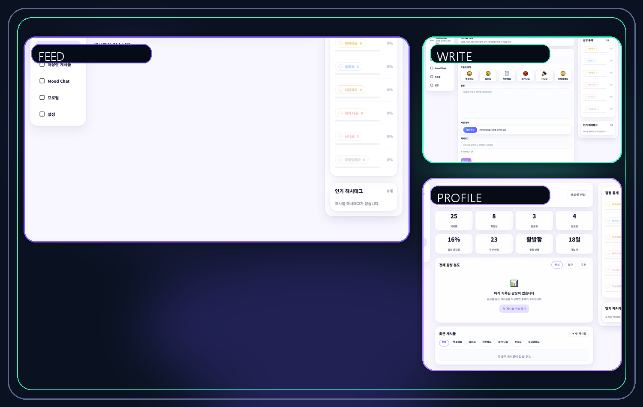
FEATURES
사용자 주요 기능
사용자가 실제로 가장 자주 사용하는 핵심 화면과 기능을 정리합니다.
핵심 기능
FEED / POST / PROFILE
• 공통 UI / 반응형 레이아웃
• 회원가입, 로그인, 카카오 로그인
• 프로필 관리
• 무드 기반 피드
• 게시글 CRUD
• 검색 / 해시태그 탐색
• 북마크
User First
05
Notes:
이 슬라이드에서는 사용자가 실제로 쓰게 되는 기능을 묶어서 보여줍니다. 피드, 글쓰기, 프로필처럼 화면 캡처가 직관적인 요소를 중심으로 설명하면 설득력이 높습니다.

Slide 6
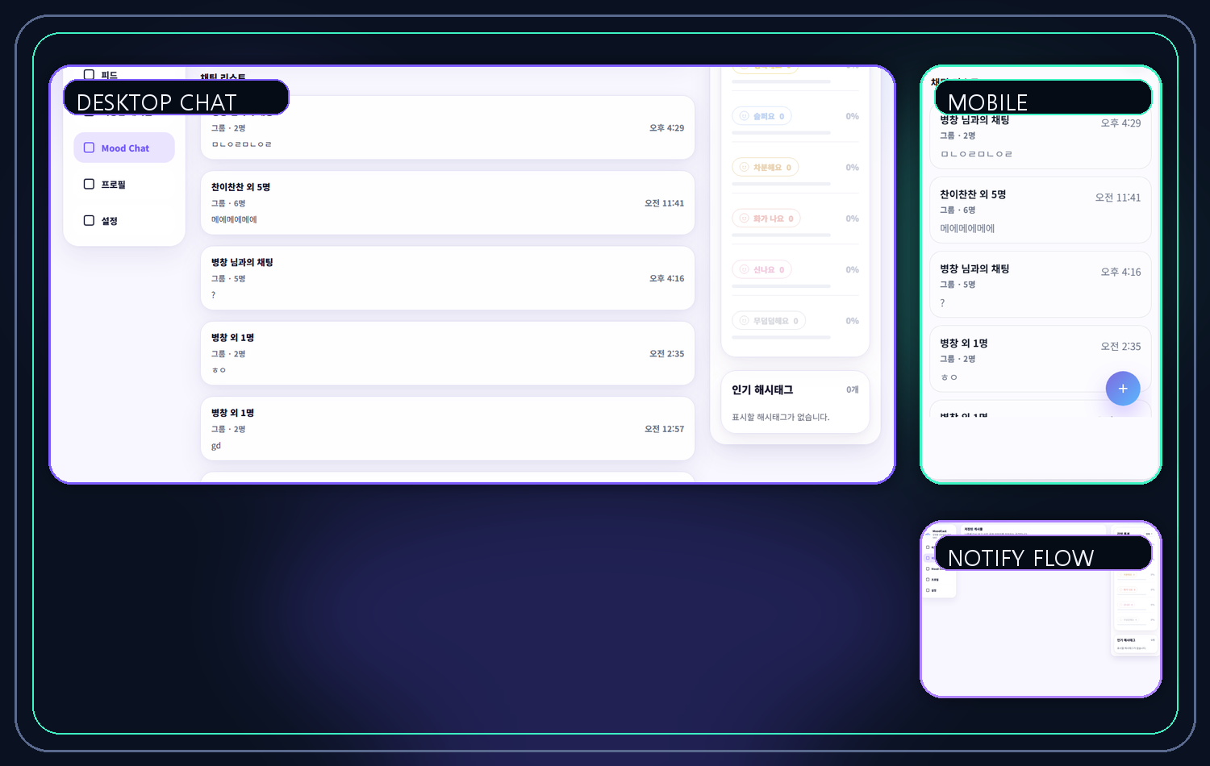
REALTIME
실시간 기능
채팅과 알림처럼 즉시 반응해야 하는 기능을 중심으로 보여줍니다.
핵심 포인트
CHAT / NOTIFICATIONS
• WebSocket + STOMP 기반 채팅
• 1:1 및 그룹 채팅방
• 메시지 읽음 상태 동기화
• 좋아요, 댓글, 팔로우, 공지 알림
• 실시간 사용자 경험 강화
Live Experience
06
Notes:
실시간 기능은 서비스의 체감 완성도를 보여주는 부분입니다. 채팅뿐 아니라 좋아요, 댓글, 팔로우, 알림이 실시간으로 이어진다는 점을 강조합니다.

Slide 7
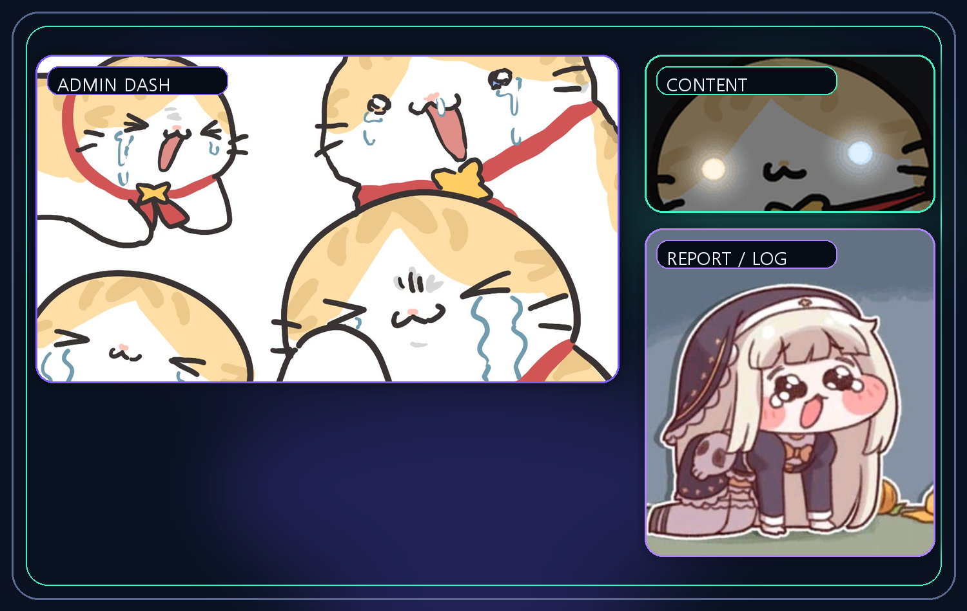
ADMIN
관리자 시스템
운영자가 서비스 상태를 모니터링하고 제어할 수 있도록 구성했습니다.
관리 기능
DASHBOARD / REPORT / NOTICE
• 대시보드
• 회원 관리
• 콘텐츠 모니터링
• 신고 관리
• 통계 및 로그
• 공지사항 관리
Operations
07
Notes:
관리자 시스템은 서비스 운영 관점에서 중요한 파트입니다. 사용자와 콘텐츠를 관리하고, 신고와 로그를 확인할 수 있다는 점을 짧게 요약합니다.

Slide 8
STACK
기술 스택
프론트엔드부터 배포까지 사용한 주요 기술을 정리합니다.
Frontend
Backend
React
MUI
Zustand
Axios
Java
Spring Boot
MyBatis
Realtime / Data
Infra / Deploy / Chart
WebSocket
STOMP
MySQL
Redis
AWS S3
Recharts
Chart.js
Vercel
EC2
RDS
08
Notes:
기술 스택은 너무 길게 나열하지 않고 카테고리별로 묶어서 설명합니다. 프론트엔드, 백엔드, 실시간, 인프라로 나누면 발표 흐름이 깔끔합니다.

Slide 9
VALUE
기술적 특장점
구현 품질과 운영 효율성을 동시에 높인 포인트를 정리합니다.
•
컴포넌트 기반 UI
•
useIsDesktop 반응형
•
RBAC 권한 제어
재사용성과 유지보수성을 높였습니다.
데스크톱과 모바일을 자연스럽게 분기합니다.
사용자와 관리자 권한을 체계적으로 관리합니다.
•
S3 업로드 / 리사이징
•
SQL 마이그레이션
•
관리자 통계 시각화
파일 저장과 이미지 처리 흐름을 안정화했습니다.
스키마 변경 이력을 체계적으로 관리합니다.
운영 데이터를 한눈에 확인할 수 있습니다.
09
Notes:
특장점은 기능 목록이 아니라 구현 방식의 가치로 설명합니다. 반응형, 권한 제어, 파일 처리, 통계 시각화처럼 실제 구현에서 쌓인 역량을 강조합니다.

Slide 10
TEAM
팀 역할
4인 개발팀의 담당 영역을 명확하게 정리합니다.
이병창
프론트엔드 리드
양찬이
백엔드 핵심
공통 UI / 피드 / 게시글 / 검색 / 프로필
인증 / 계정 관리 / 소셜 로그인 / S3 파일 관리
성태경
실시간 통신
문건우
관리 시스템
채팅 / 알림 / 좋아요·댓글 상호작용
대시보드 / 회원·콘텐츠·신고·통계 관리
10
Notes:
팀 역할은 발표에서 협업 구조를 보여주는 좋은 장치입니다. 각 팀원이 맡은 기능이 명확했고, 서로의 영역이 자연스럽게 이어졌다는 점을 전달합니다.

Slide 11
STATUS
구현 완료 및 제외 기능
무엇을 구현했고, 무엇을 제외했는지 결과와 이유를 함께 정리합니다.
구현 완료
구현 제외
• 핵심 사용자 기능
• 실시간 채팅 / 알림
• 관리자 시스템
• 게시글 / 검색 / 프로필 흐름
• 알림 설정
• 백업 관리
• 시스템 설정
서비스의 핵심 사용 흐름은 모두 구현 완료
사유: 일정과 서비스 구조상 우선순위 조정
11
Notes:
이 슬라이드는 완성한 범위와 제외한 범위를 솔직하게 정리하는 장면입니다. 구현 제외 항목도 이유를 명확하게 설명하면 오히려 프로젝트 관리 역량이 드러납니다.

Slide 12
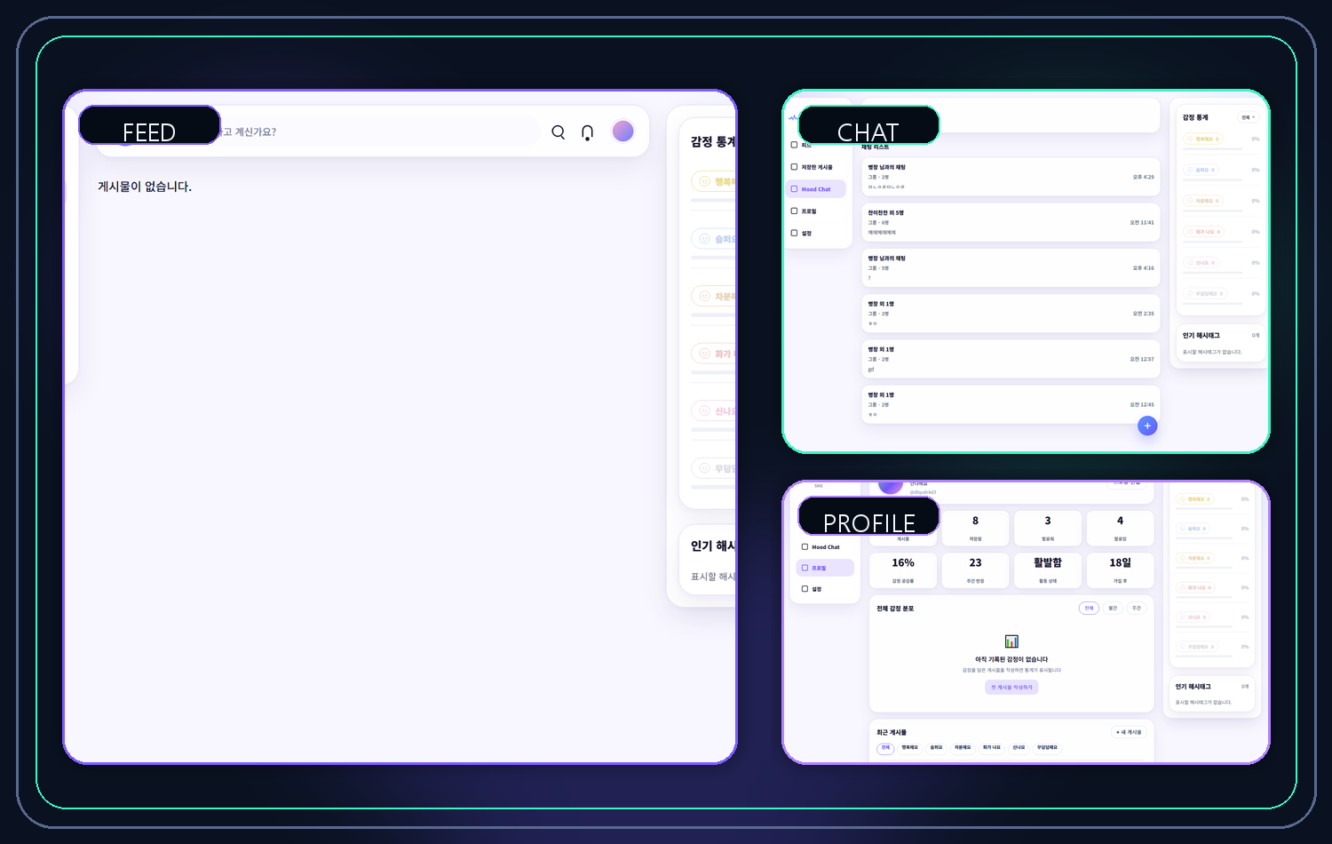
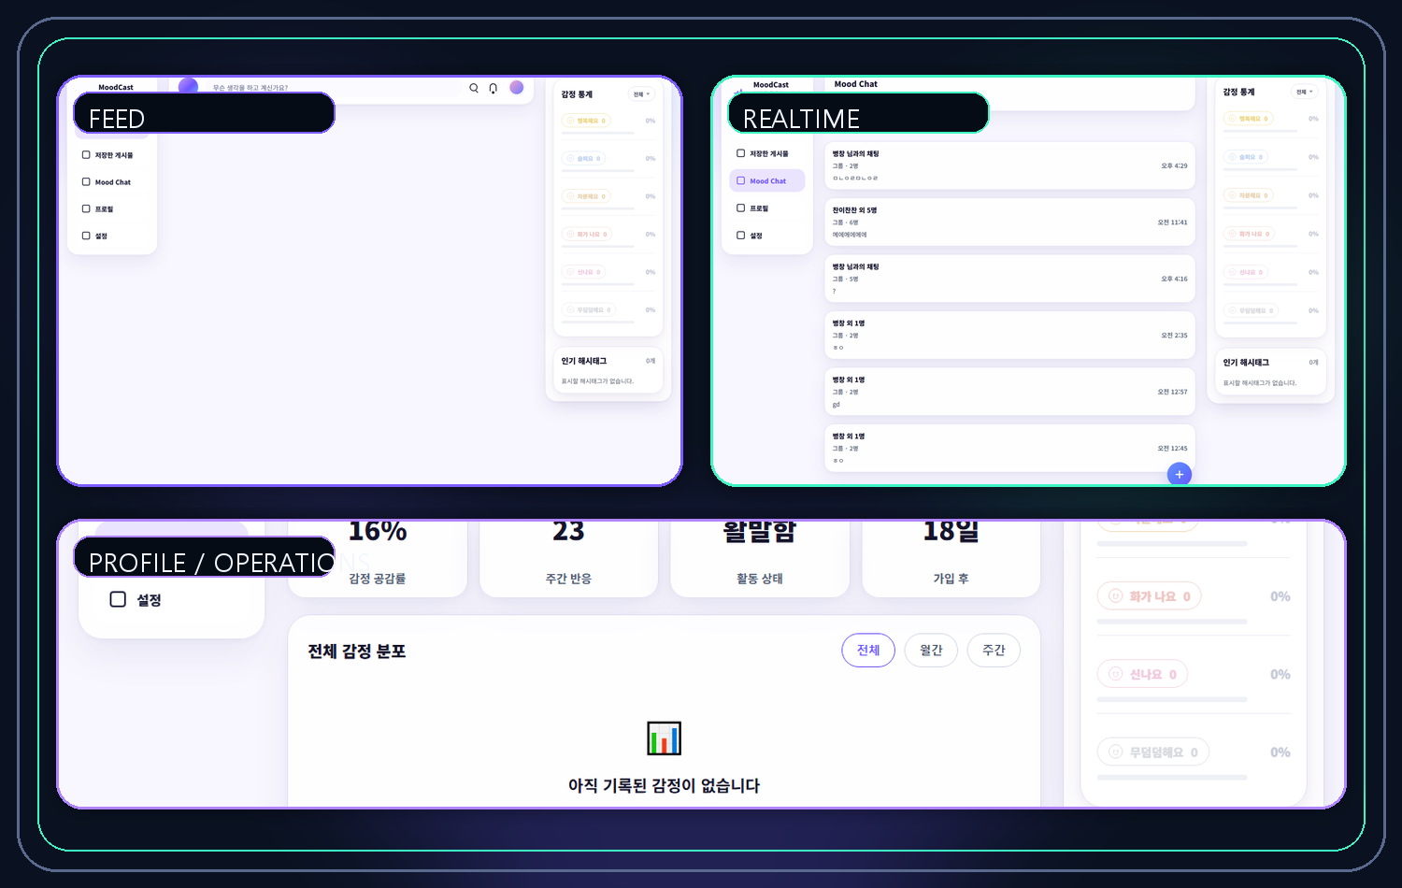
CLOSING
MoodCast
KEY SCREENS
감정 기반 소통을 중심으로 한 SNS
사용자 기능과 관리자 기능을 모두 갖춘
완성형 프로젝트입니다.
실시간 채팅, 알림, 검색, 피드, 관리자 운영까지
서비스 전반의 흐름을 직접 구현했습니다.
Thank you
12
Notes:
마지막 장에서는 MoodCast의 핵심 가치를 한 번 더 정리하고 발표를 마무리합니다. 감정 기반 소셜 미디어라는 메시지와 실제 구현 범위를 다시 연결해 주면 좋습니다.

